Slide 1
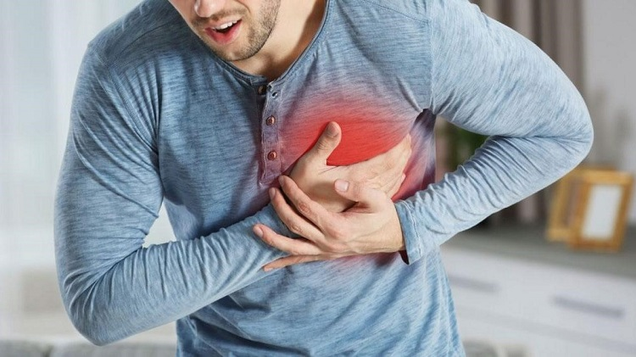
Đề tài
XÁC ĐỊNH TÌNH TRẠNG ĐỘT QUỴ DỰA TRÊN CÁC YẾU TỐ SỬ DỤNG MÔ HÌNH CÂY QUYẾT ĐỊNH
GVHD : ThS. Bùi Thanh Khiết
Nhóm TH: Nhóm 13
SVTH : Lê Sỹ Duy
Hồ Phương Chi
Trần Ngọc Hoài

Slide 2
Nội dung chínhr
Tổng quan
Cơ sở lý thuyết
Thực nghiệm
Kết luận

Slide 3
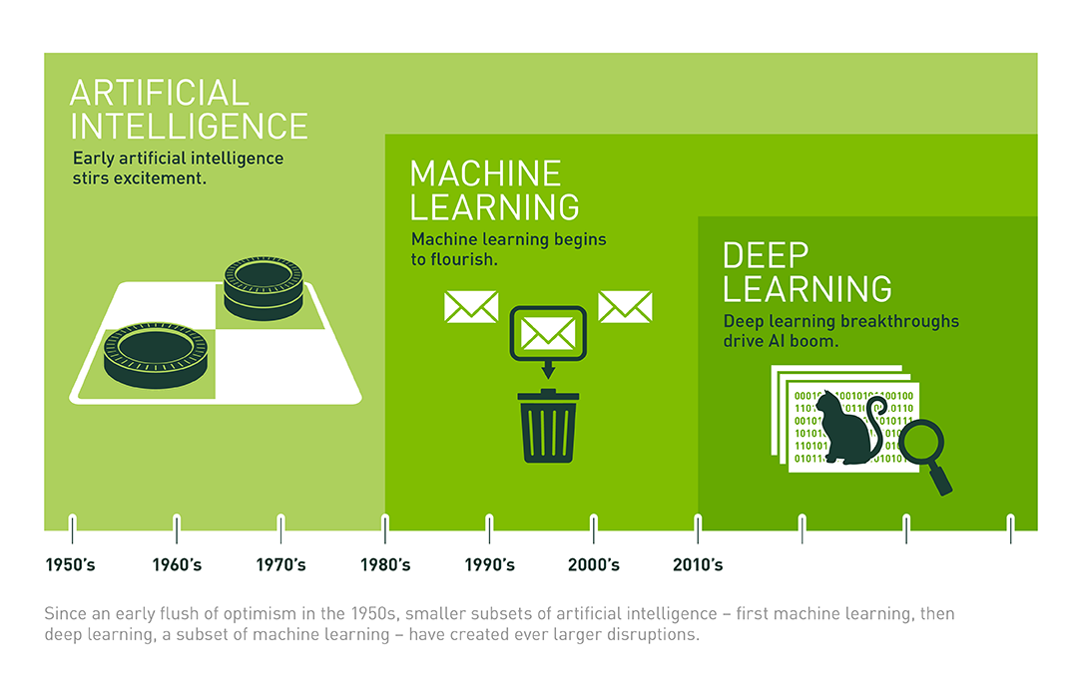
Chương 1. Tổng quan
1.1 Tổng quan về học máy
Machine Learning (Học Máy hoặc Máy Học) là một lĩnh vực nhỏ của Khoa Học Máy Tính, nó có khả năng tự học hỏi dựa trên dữ liệu đưa vào mà không cần phải được lập trình cụ thể.
Những năm gần đây, Machine Learning nổi lên như một bằng chứng của cuộc cách mạng công nghiệp lần thứ tư (1 - động cơ hơi nước, 2 - năng lượng điện, 3 - công nghệ thông tin). Trí tuệ nhân tạo đang len lỏi vào mọi lĩnh vực trong đời sống mà có thể chúng ta không nhận ra. Xe tự hành Tesla, hệ thống tự tag khuôn mặt trong ảnh của Facebook, trợ lý ảo Siri của Apple, hệ thống gợi ý sản phẩm của Amazon, hệ thống gợi ý phim của Netflix, máy chơi cờ vây AlphaGo của Google DeepMind, …, chỉ là một vài trong vô vàn những ứng dụng của AI/Machine Learning.

Slide 4
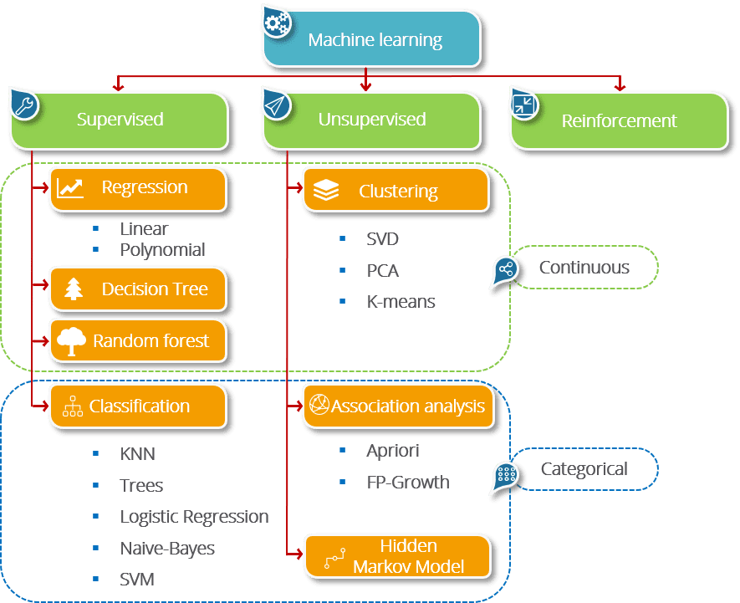
Chương 1. Tổng quan
1.2 Các phương pháp học máy
Supervised Learning (Học có giám sát): là học dựa trên tập dữ liệu có gán nhãn, thường dùng cho bài toán phân lớp.
Unsupervised Learning (Học không giám sát): là học dựa trên tập dữ liệu không gán nhãn, thường dùng cho bài toán phân cụm.
Semi-Supervised Learning (Học bán giám sát): là học dựa trên cả dữ liệu gán nhãn lẫn không gán nhãn.
Reinforcement Learning (Học củng cố): có thể xem là một mảng con của học máy, đối với deep learning thì học tăng cường chủ yếu là học chuỗi các phản ứng nhằm tối đa hóa lợi ích.

Slide 5
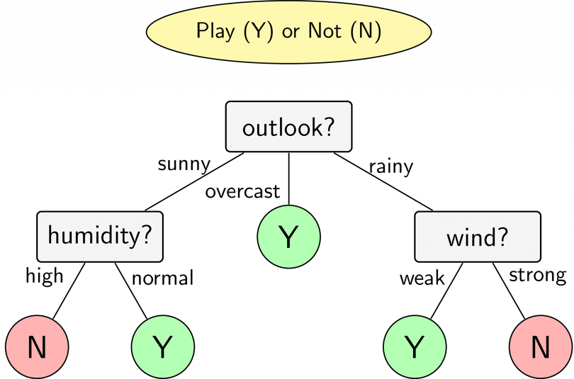
Chương 2. Cơ sở lý thuyết
2.1 Cây quyết định
Cây quyết định (Decision Tree) là một mô hình thuộc nhóm Học có giám sát (Supervised Learning).
Cây quyết định là mô hình đưa ra quyết định dựa trên các câu hỏi.
Cây quyết định được áp dụng vào cả 2 bài toán: Phân loại (Classification) và Hồi quy (Regression). Tuy nhiên bài toán phân loại được sử dụng nhiều hơn.
Một ví dụ kinh điển sử dụng mô hình cây quyết định: Câu hỏi có chơi tennis hay không? Quyết định đưa ra dựa trên các yếu tố về thời tiết: outlook, humidity, wind.

Slide 6
Chương 2. Cơ sở lý thuyết
2.2 Iterative Dichotomiser 3 (ID3)
- ID3 là một giải thuật học đơn giản nhưng tỏ ra thành công trong nhiều lĩnh vực.
- ID3 là một giải thuật hay vì:
Cách biểu diễn tri thức học được của nó.
Tiếp cận của nó trong việc quản lý tính phức tạp.
Heuristic của nó dùng cho việc chọn lựa các khái niệm ứng viên.
Tiềm năng của nó đối với việc xử lý dữ liệu nhiễu.
- ID3 biểu diễn các khái niệm (concept) ở dạng các cây quyết định (decision tree). Biểu diễn này cho phép xác định phân loại một đối tượng bằng cách kiểm tra các giá trị của nó trên một số thuộc tính nào đó.
- Nhiệm vụ của giải thuật ID3 là học cây quyết định từ một tập các ví dụ rèn luyện (training example) hay còn gọi là dữ liệu rèn luyện (training data).
Input: Một tập hợp các ví dụ. Mỗi ví dụ bao gồm các thuộc tính mô tả một tình huống, hay một đối tượng nào đó, và một giá trị phân loại của nó.
Output: Cây quyết định có khả năng phân loại đúng đắn các ví dụ trong tập dữ liệu rèn luyện, và hy vọng là phân loại đúng cho cả các ví dụ chưa gặp trong tương lai.

Slide 7
Chương 2. Cơ sở lý thuyết
2.3 Thuật toán C4.5
- C4.5 là một thuật toán được sử dụng để tạo cây quyết định được phát triển bởi Ross Quinlan.
- C4.5 là phần mở rộng của thuật toán ID3 trước đó của Quinlan.
- Các cây quyết định được tạo bởi C4.5 có thể được sử dụng để phân loại và vì lý do này, C4.5 thường được gọi là phân loại thống kê.
- C4.5 sử dụng cơ chế lưu trữ dữ liệu thường trú trong bộ nhớ, chính đặc điểm này làm C4.5 chỉ thích hợp với những cơ sở dữ liệu nhỏ, và cơ chế sắp xếp lại dữ liệu tại mỗi node trong quá trình phát triển cây quyết định.
- C4.5 còn chứa một kỹ thuật cho phép biểu diễn lại cây quyết định dưới dạng một danh sách sắp thứ tự các luật if-then (một dạng quy tắc phân lớp dễ hiểu). Kỹ thuật này cho phép làm giảm bớt kích thước tập luật và đơn giản hóa các luật mà độ chính xác so với nhánh tương ứng cây quyết định là tương đương.

Slide 8
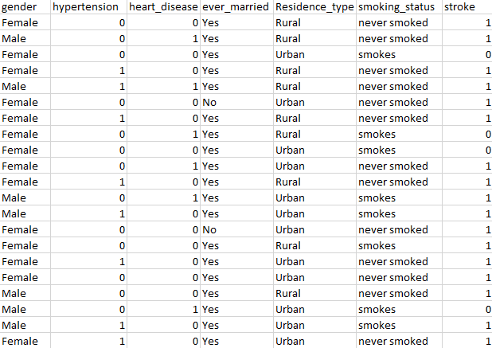
Chương 3. Thực nghiệm
3.1 Dữ liệu
Dữ liệu được lấy từ trang https://www.kaggle.com/fedesoriano/stroke-prediction-dataset gồm 6 thuộc tính và 5110 dòng dữ liệu.
gender (giới tính) : Female (nữ) và Male (nam).
hypertension (tình trạng huyết áp): 1 (huyết áp cao) và 0 (huyết áp thấp).
heart_disease (bệnh tim): 0 ( không có tiền án) 1 ( có bị bệnh).
ever_married (Tình trạng hôn nhân): yes (đã kết hôn) và no (chưa kết hôn).
residence_type (môi trường sống) : Rural (Nông thôn) và Urban (Đô thị).
smoking_status (Tình trạng hút thuốc): never smoked (chưa từng hút thuốc) và smokes (có hút thuốc).
stroke (đột quỵ) : 0 (không bị đột quỵ) và 1 (bị đột quỵ).

Slide 9
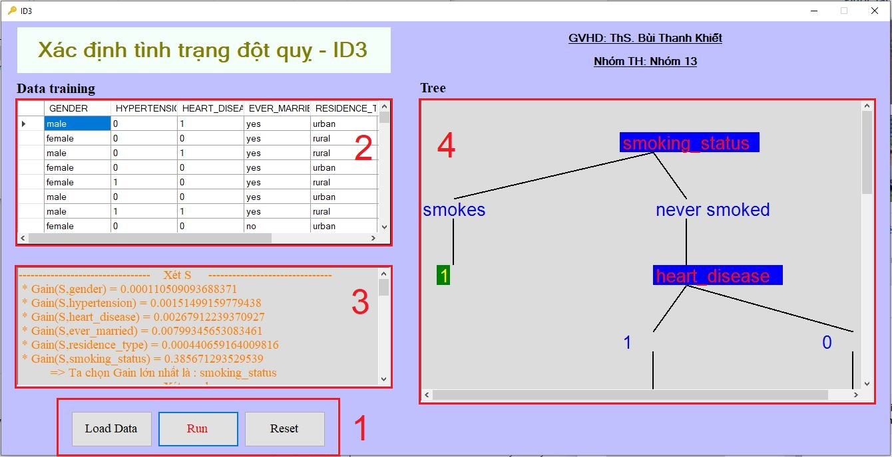
Chương 3. Thực nghiệm
3.2 Xây dựng ứng dụng
- Ứng dụng được thiết kế trên Windows Form C#.
- Các chức năng chính của ứng dụng:
Đọc (1) và hiển thị (2) file dữ liệu đầu vào.
Hiển thị quá trình tính toán (3) của thuật toán.
Tạo các node - vẽ cây (4) dựa trên kết quả đã thu được.
Notes:
Chức năng Leads: lead là đầu mối kinh doanh. Trong hệ thống CRM, đầu mối kinh doanh là thông tin lần đầu tiên nhập vào hệ thống. Có thể thu thập thông tin này từ các sự kiện tiếp thị như hội nghị, quảng cáo, triển lãm thương mại,…
Mục đích lưu trữ Lead là để tìm cơ hội chuyển đổi khách hàng tiềm năng thành khách hàng thật sự. Không phải tất cả các lead đều có thể chuyển đổi thành khách hàng nhưng thông tin về lead được cung cấp tốt sẽ hỗ trợ giai đoạn bán hàng sau này.

Slide 10
Chương 4. Kết luận
4.1 Kết quả đạt được
Kết quả
Hạn chế
Xây dựng được ứng dụng hiển thị cây quyết định dựa trên ngôn ngữ C#.
Tìm hiểu được về các phương pháp xác định và cách tính toán bằng giải thuật ID3.
Xử lý được các nguồn dữ liệu và làm sạch.
Tìm hiểu được một số phương pháp máy học như ID3, C4.5,…
Nguồn dữ liệu về cơ bản vẫn còn ít so với mặt bằng chung.
Giải thuật chưa tối ưu do còn thiếu kiến thức về học máy.

Slide 11


